Slide 1
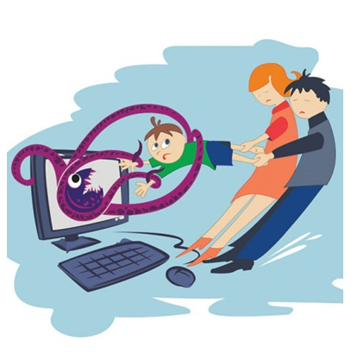
Интернет- зависимость. Методы её преодоления
«Интернет- нечто столь огромное, могущественное и бессмысленное, что для некоторых он стал идеальным заменителем жизни»
(Г.Селье)
Педагог- психолог МАОУ «Уренской СОШ №1»
Л.Л.Огурцова

Slide 2
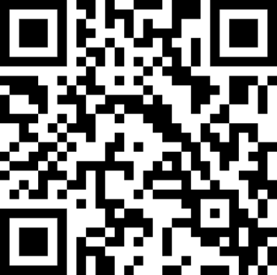
Уважаемые родители!
Мы просим Вас принять участие в анкетировании, касающемся использования Сети Интернет в вашей семье. Анкета анонимная.
Спасибо за сотрудничество!
Анкета для родителей «Мой ребенок и сеть Интернет»

Slide 3
Влияние сети Интернет на детей разных возрастов
№ п/п | Возраст | Характеристика
1 | Дети до 7 лет | Ребенку необходимы развивающие и сюжетно- ролевые игры. Виртуальные игры с родителями или друзьями для ребенка полезны и благоприятно влияют на развитие, если соблюдать ограничения по времени.. Если не контролировать время, виртуальные игры могут быстро стать смыслом жизни ребенка, а реального общения со сверстниками он будет избегать. Отводите на виртуальные игры полчаса в день.
2 | Дети 11-14 лет | Дети 11-14 лет являются подростками. Самой важной и значимой его деятельностью является общение с одноклассниками, ровесниками. Здесь мобильный интернет может стать просто незаменимым помощником. Но, опять же, всё хорошо в меру! Интерактивное общение нужно обязательно совмещать с реальным. После 11 лет у подростков уже начинает активно просыпаться интерес к вопросам взрослой жизни, психологии полов и всего, что с этим связано. Важно, чтобы ответы на свои вопросы подросток находил, в первую очередь, у родителей, а не на сомнительных сайтах.
3 | Дети старше 14 лет | Ребенок старше 14 лет считает себя уже достаточно взрослым человеком, который лучше знает, как ему следует себя вести, какую музыку слушать, что читать, как одеваться, с кем дружить и общаться. Вы, как родить, должны интересоваться всем тем, чем интересуется Ваш ребенок, старайтесь вникнуть в круг его интересов и общайтесь с ним о них.

Slide 4
Интернет-зависимость и как с ней бороться
Попасть в «группу риска» интернет - зависимых более всего подвержены дети, у которых не складываются отношения с одноклассниками, сверстниками и родителями, которые пытаются найти самых близких себе людей в виртуальных играх , чатах, социальных сетях. Тут, в разговоре с ребенком важно не противопоставлять интернет реальной жизни, а показать, как они могут дополнять друг друга. Например если ваш ребенок сильно увлечен играми на выживание, стрелялками , то предложите ему стать сильным героем не только на экране своего гаджета , а на самом деле заняться каким нибудь видом спорта, научиться приемам самообороны и т.д. Сходите вместе с ребенком в спортзал, найдите подходящую спортивную секцию.
Важно правильно использовать присущую каждому ребенку черту — любопытство!
Хорошо зная своего ребенка, Вы обязательно найдете в окружающем мире вещи, которые его обязательно заинтересуют

Slide 5
Интернет-зависимость и как с ней бороться
Когда же стоит обеспокоиться:
если ваш ребенок стал проводить за компьютером или телефоном больше времени, чем прежде, может сидеть в гаджетах часами;
если при невозможности быть в сети онлайн он тревожен, угнетён, постоянно вспоминает о делах;
если виртуальное общение стало для него важнее, чем реальное – он пропускает школу, перестал выходить с друзьями на прогулки т.п.;
если у ребенка нарушается режим дня, наблюдаются нарушения сна, аппетита,;
если ребёнок стал склонен к частым перепадам настроения, неадекватно реагирует на просьбу выключить компьютер или убрать телефон.
если ребёнок неохотно рассказывает или вообще скрывает, чем занимается в сети, что ищет, во что играет, кому пишет.

Slide 6
Интернет-зависимость и как с ней бороться
Для детей наиболее характерны следующие формы
интернет-зависимости:
игровая зависимость – пристрастие к онлайн-играм;
зависимость от соцсетей – пристрастие к виртуальным знакомствам и общению онлайн, постоянное общение в форумах, чатах, социальных сетях в ущерб живому общению;
навязчивый веб-сёрфинг - хаотичные переходы с сайта на сайт, без конкретной цели.

Slide 7
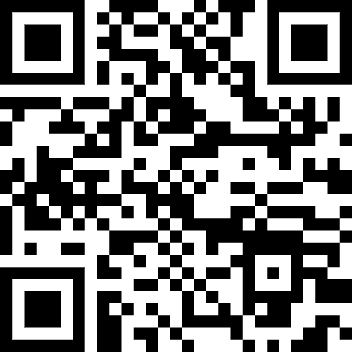
Тест на наличие игровой интернет-зависимости ребенка
Если положительных ответом больше 5, то Вам надо обратить внимание на возможную игровую зависимость Вашего ребенка.

Slide 8
Негативные последствия от зависимости в сети Интернет
Агрессия
Суицид
Вовлеченность
Зависимость
Стресс
Импульсивность
Тревожность
Субкультуры
Лживость
ИНТЕРНЕТ

Slide 9
Рекомендации по формированию у детей навыков безопасного поведения в сети Интернет:
Информационная безопасность детей – это состояние защищенности детей, при котором отсутствует риск, связанный с причинением информацией, в том числе распространяемой в сети Интернет, вреда их здоровью, физическому, психическому, духовному и нравственному
Интернет-зависимость — это навязчивое желание подключиться к Интернету, и болезненная неспособность вовремя отключиться от Интернетавенному развитию

Slide 10
Рекомендации по формированию у детей навыков безопасного поведения в сети и Интернет- зависимости :
Разговаривайте со своими детьми
Будьте своему ребенку другом
Научите детей советоваться с вами перед раскрытием информации через электронную почту, чаты, доски объявлений, регистрационные формы и личные профили.
Не упускайте из виду активность ребёнка в соцсетях
Научите детей не загружать программы, музыку или файлы без вашего разрешения.
Позволяйте заходить на детские сайты только с хорошей репутацией и контролируемым общением.
Установите чёткие рамки пользования интернетом (только постарайтесь обойтись без запретов – их-то как раз больше всего хочется нарушать, лучше просто регламентировать время нахождения в сети)
Беседуйте с детьми об их друзьях в Интернете и о том, чем они занимаются так, как если бы речь шла о друзьях в реальной жизни.
Приучите детей сообщать вам, если что-либо или кто-либо в сети тревожит или угрожает им. Оставайтесь спокойными и напомните детям, что они в безопасности, если рассказали вам. Похвалите их и побуждайте подойти еще раз, если случай повторится.
Очень важно, чтоб в жизни ребёнка было много увлечений и активностей, которые занимали бы его время и были по-настоящему интересны

Slide 11
Рекомендации по формированию у детей навыков безопасного поведения в сети Интернет:
Корректное виртуальное поведение родителей и их обращение с гаджетами - лучший пример для ребенка, как безопасно использовать социальные сети.
И главное - бесполезно навязывать ребенку правило, если вы сами его не соблюдаете.
Задача родителей предостеречь детей от необдуманных поступков, сформировать навыки критического отношения к получаемой в Интернете информации, воспитать культуру безопасного использования Интернет.

Slide 12
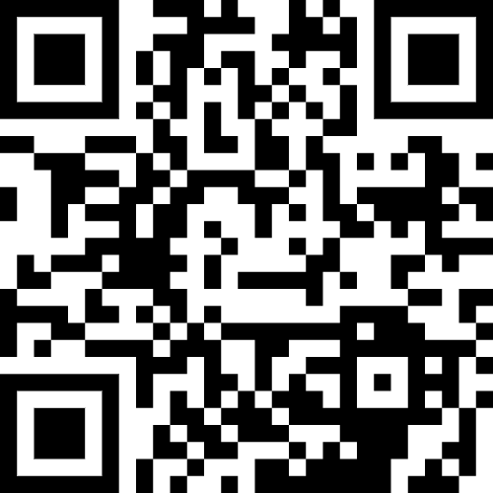
«Безопасный интернет»

Slide 13
Родитель – лучший пример для своего ребёнка.
Поэтому, выключите компьютер, уберите телефон и сходите всей семьёй на пикник, в зоопарк, в развлекательный центр и т.п.
Это станет лучшей профилактикой интернет- зависимости.

Slide 14
Интернет- зависимость. Методы её преодоления
«Интернет- нечто столь огромное, могущественное и бессмысленное, что для некоторых он стал идеальным заменителем жизни»
(Г.Селье)
Педагог- психолог МАОУ «Уренской СОШ №1»
Л.Л.Огурцова

